Slide 1
GIT

Slide 2
Для чего нужен git?

Slide 3
Назначения git

Slide 4
Назначения git
Версионирование – сохранение промежуточных состояний файловой системы

Slide 5
Назначения git
Версионирование – сохранение промежуточных состояний файловой системы
Распараллеливание задач – каждая ветка хранит свое состояние файловой системы. Один и тот же файл в разных ветках может иметь разное содержимое, а какой-то файл может отсутствовать.Используются для параллельной работы нескольких людей над одним проектом. Они позволяют вносить изменения в файлы, не мешая этим самым другому человеку

Slide 6
Настройка рабочей
среды

Slide 7

Git Bash
https://git-scm.com/downloads

Slide 8
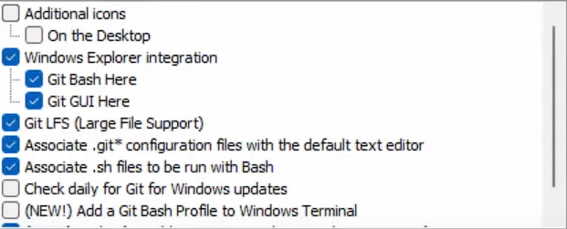

Slide 9
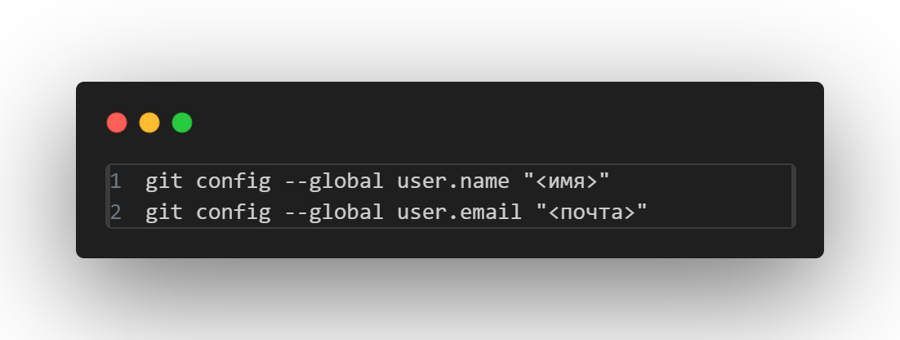
Конфигурация пользователя
Конфигурация пользователя, от лица которого будут осуществляться обновления. Как правило, задается 1 раз. Глобальная конфигурация позволяет задавать значения для всех файлов.

Slide 10
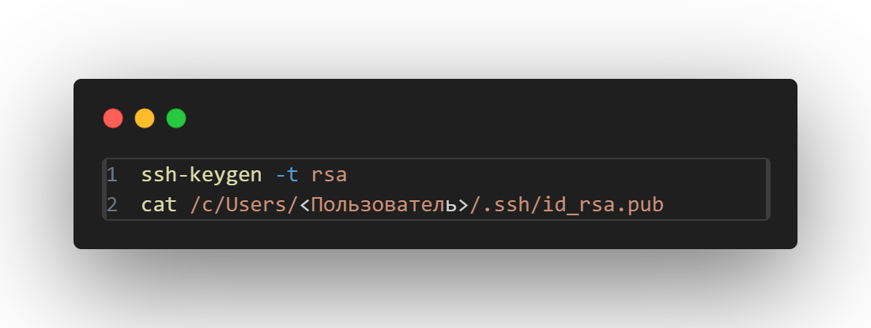
Генерация ssh-ключа
SSH-ключ позволяет безопасно соединиться с сервером по зашифрованному протоколу без использования логина и пароля.
Генерируется 1 раз для устройства. У одного аккаунта может быть несколько устройств (и несколько привязанных ssh-ключей)

Slide 11
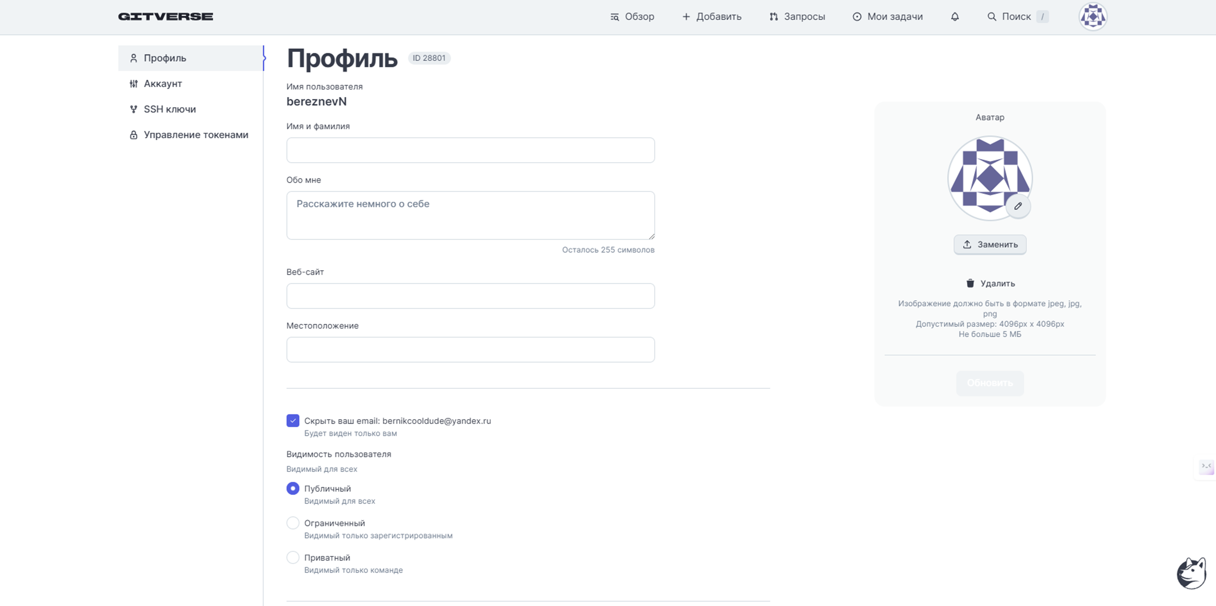

Slide 12
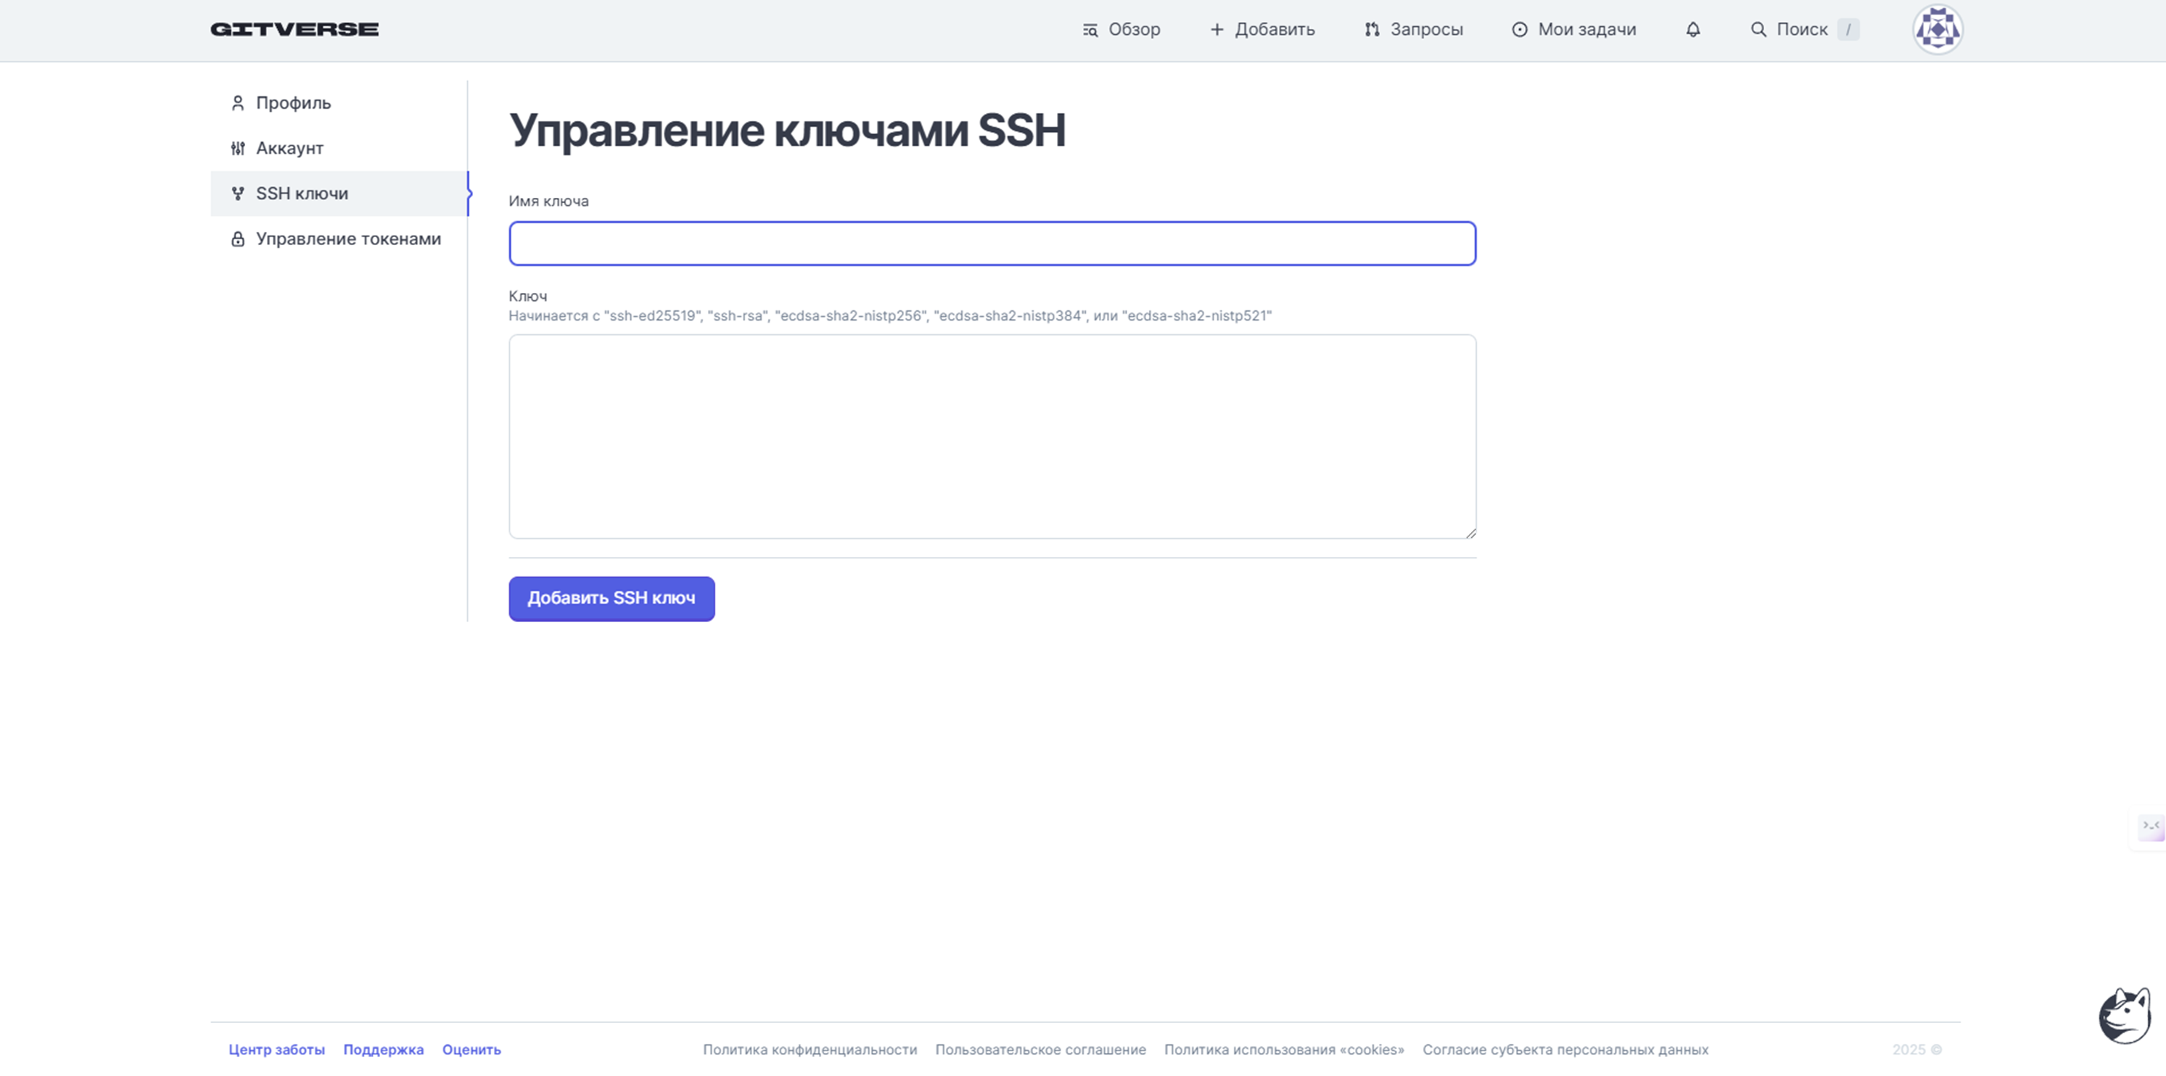

Slide 13
Git-репозитории

Slide 14
Что такое репозиторий

Slide 15
Что такое репозиторий
Git-репозиторий – папка с файлами, которая отслеживается git. Он отслеживает все изменения, происходящие в папке, где он проинициализирован.

Slide 16
Что такое репозиторий
Git-репозиторий – папка с файлами, которая отслеживается git. Он отслеживает все изменения, происходящие в папке, где он проинициализирован.
Репозиторий позволяет сохранять различные версии файлов. Такие сохранения называются коммитами. Суть работы с репозиторием заключается в сохранении изменений файлов в коммиты и манипуляции с коммитами (отправка, откат, загрузка к определенному коммиту).

Slide 17
Что такое репозиторий
Git-репозиторий – папка с файлами, которая отслеживается git. Он отслеживает все изменения, происходящие в папке, где он проинициализирован.
Репозиторий позволяет сохранять различные версии файлов. Такие сохранения называются коммитами. Суть работы с репозиторием заключается в сохранении изменений файлов в коммиты и манипуляции с коммитами (отправка, откат, загрузка к определенному коммиту).
Существует два вида репозиториев – локальные и удаленные.

Slide 18
Локальный и удаленный репо-рий

Slide 19
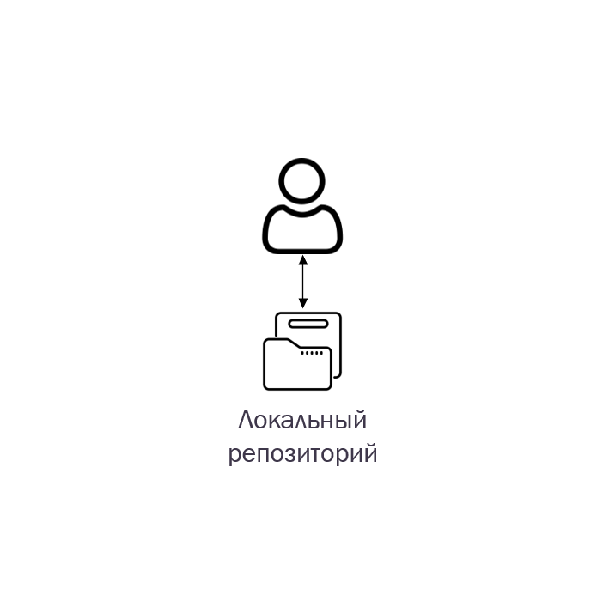
Локальный и удаленный репо-рий
У каждого пользователя свой репозиторий (папка с файлами), в которой он работает

Slide 20
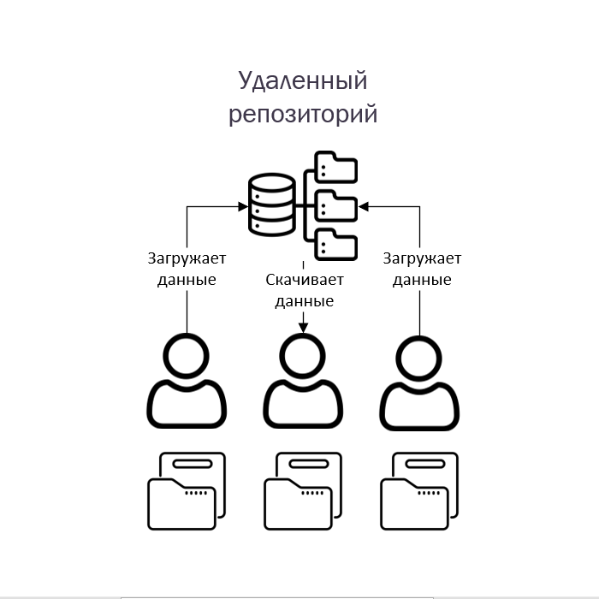
Локальный и удаленный репо-рий
У каждого пользователя свой репозиторий (папка с файлами), в которой он работает
Пользователи загружают обновления в удаленный репозиторий из своих локальных, после чего другие пользователи могут их скачать

Slide 21
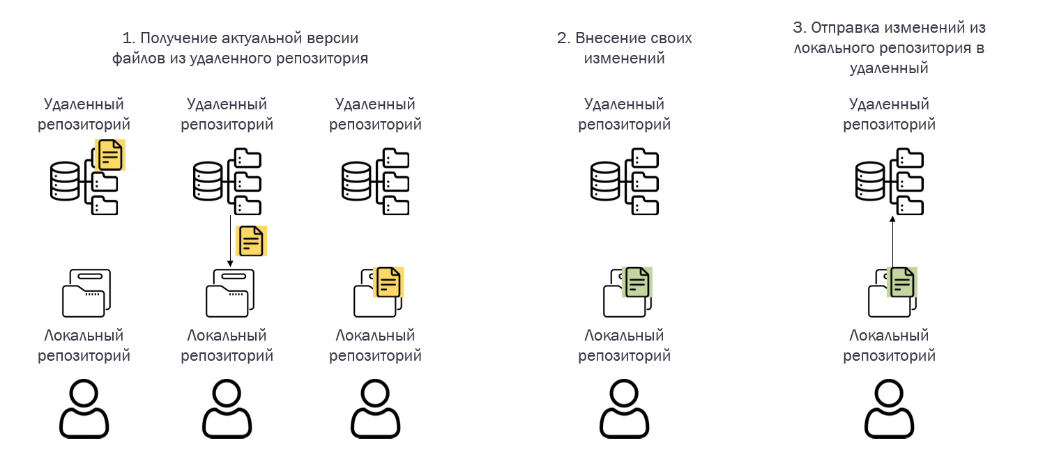
Алгоритм работы с репозиториями

Slide 22
Алгоритм работы с репозиториями

Slide 23
Алгоритм работы с репозиториями

Slide 24
Алгоритм работы с репозиториями

Slide 25
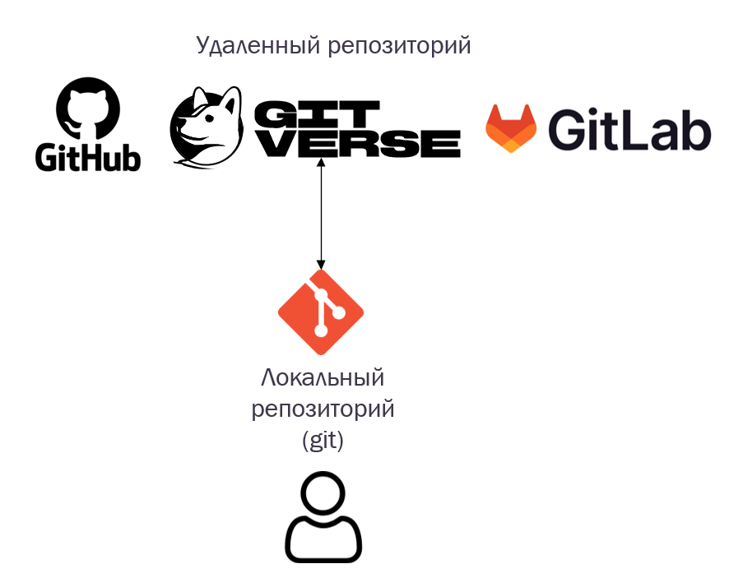
Удаленный / локальный репо

Slide 26
Локальный репозиторий | Удаленный репозиторий

Slide 27
Локальный репозиторий | Удаленный репозиторий
Размещается на локальном ПК пользователя | Размещается на удаленном ПК (внешний сервер)

Slide 28
Локальный репозиторий | Удаленный репозиторий
Размещается на локальном ПК пользователя | Размещается на удаленном ПК (внешний сервер)
Используется для личной работы отдельного пользователя | Используется несколькими членами команды

Slide 29
Локальный репозиторий | Удаленный репозиторий
Размещается на локальном ПК пользователя | Размещается на удаленном ПК (внешний сервер)
Используется для личной работы отдельного пользователя | Используется несколькими членами команды
Изменения видит владелец репозитория | Изменения видят все пользователи

Slide 30
Локальный репозиторий | Удаленный репозиторий
Размещается на локальном ПК пользователя | Размещается на удаленном ПК (внешний сервер)
Используется для личной работы отдельного пользователя | Используется несколькими членами команды
Изменения видит владелец репозитория | Изменения видят все пользователи
Позволяет отправить свои локальные изменения для других пользователей на сервер | Позволяет получить изменения других пользователей себе

Slide 31
Локальный и удаленный
репозитории связаны.
Связь осуществляет git

Slide 32

GitVerse
https://gitverse.ru/dashboard

Slide 33
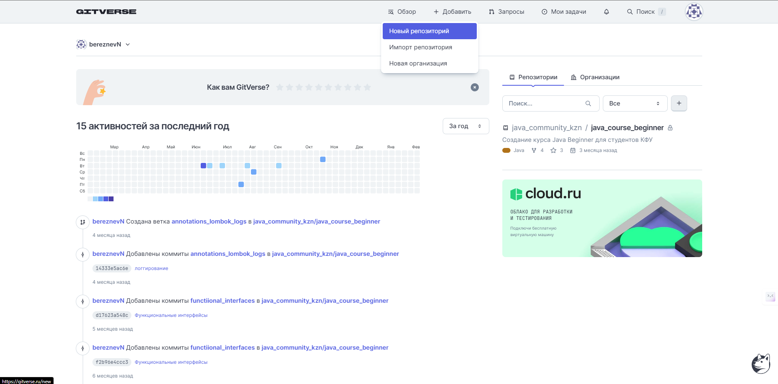

Slide 34
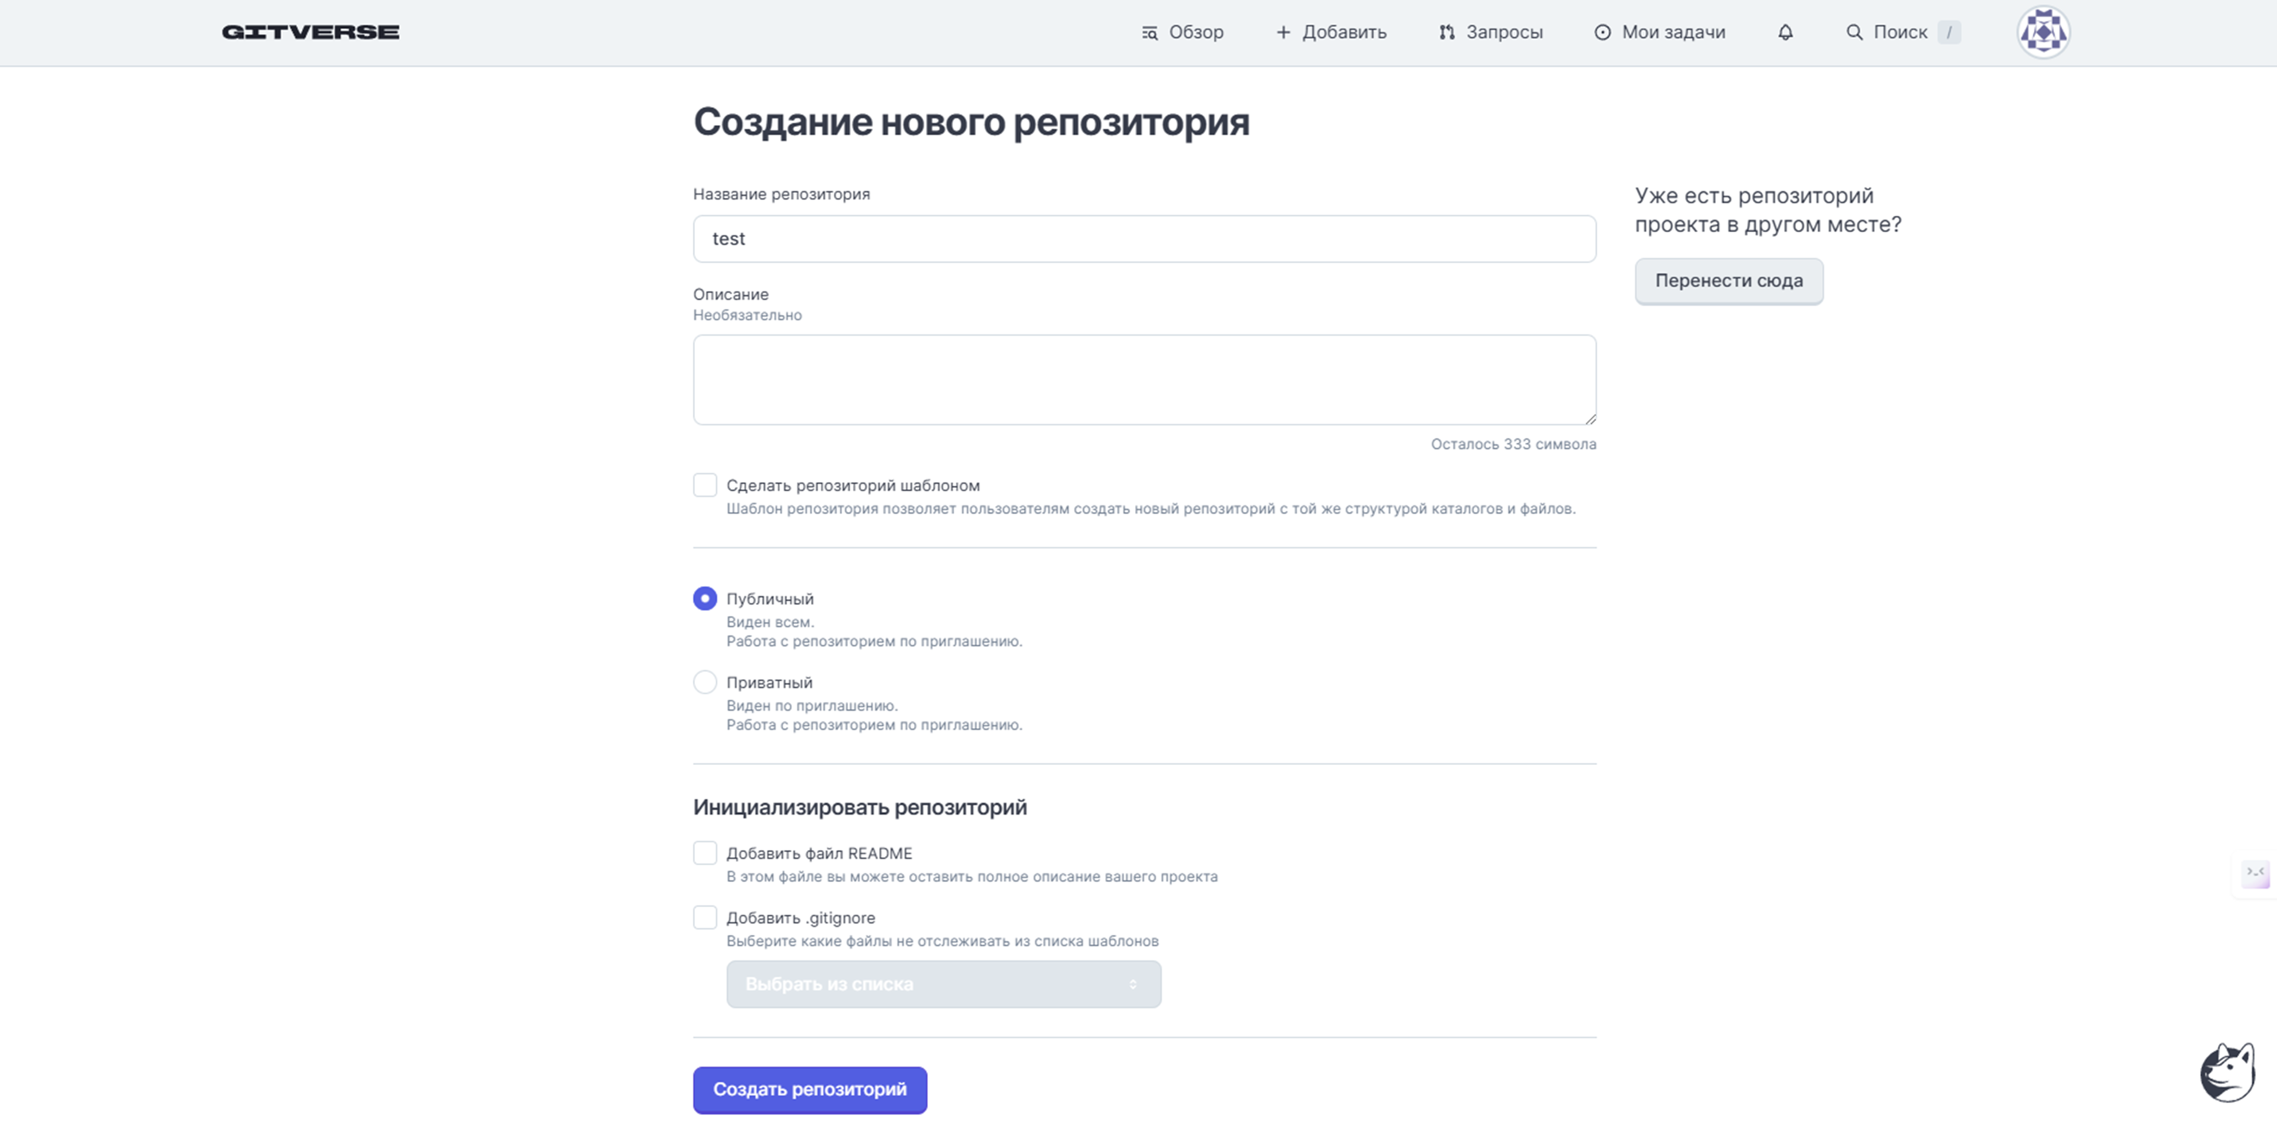

Slide 35
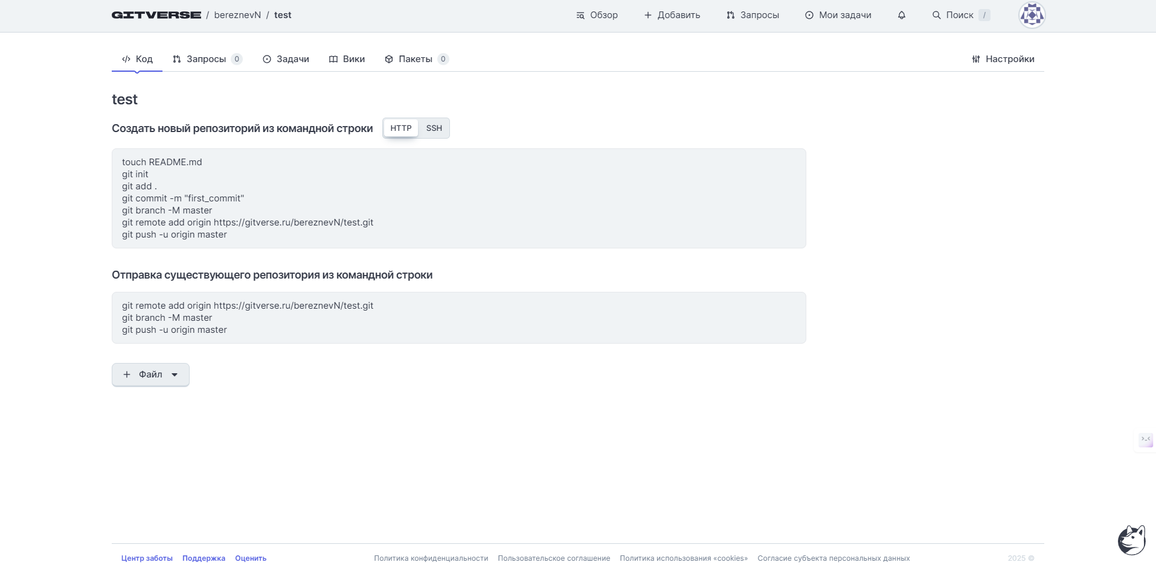

Slide 36
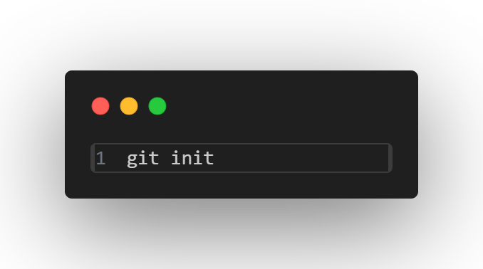
git init – локальный репозиторий
1. git init – создает новый репозиторий.
2. Команду необходимо вводить в той папке, в которой будет организован новый репозиторий.
3. Репозиториев может быть несколько, в отдельной папке отдельный репозиторий.
4. Отдельный проект – отдельный репозиторий

Slide 37
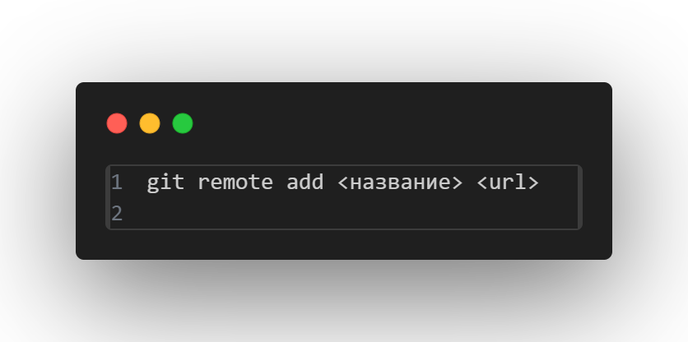
git remote – удаленный репо-рий
1. git remote add <имя> <url> - для текущего локального репозитория добавить удаленный репозиторий.
Пример: «git remote add origin ssh://…»
2. git remote remove <имя> - удалить связь с удаленным репозиторием. Пример: «git remote remove origin»

Slide 38
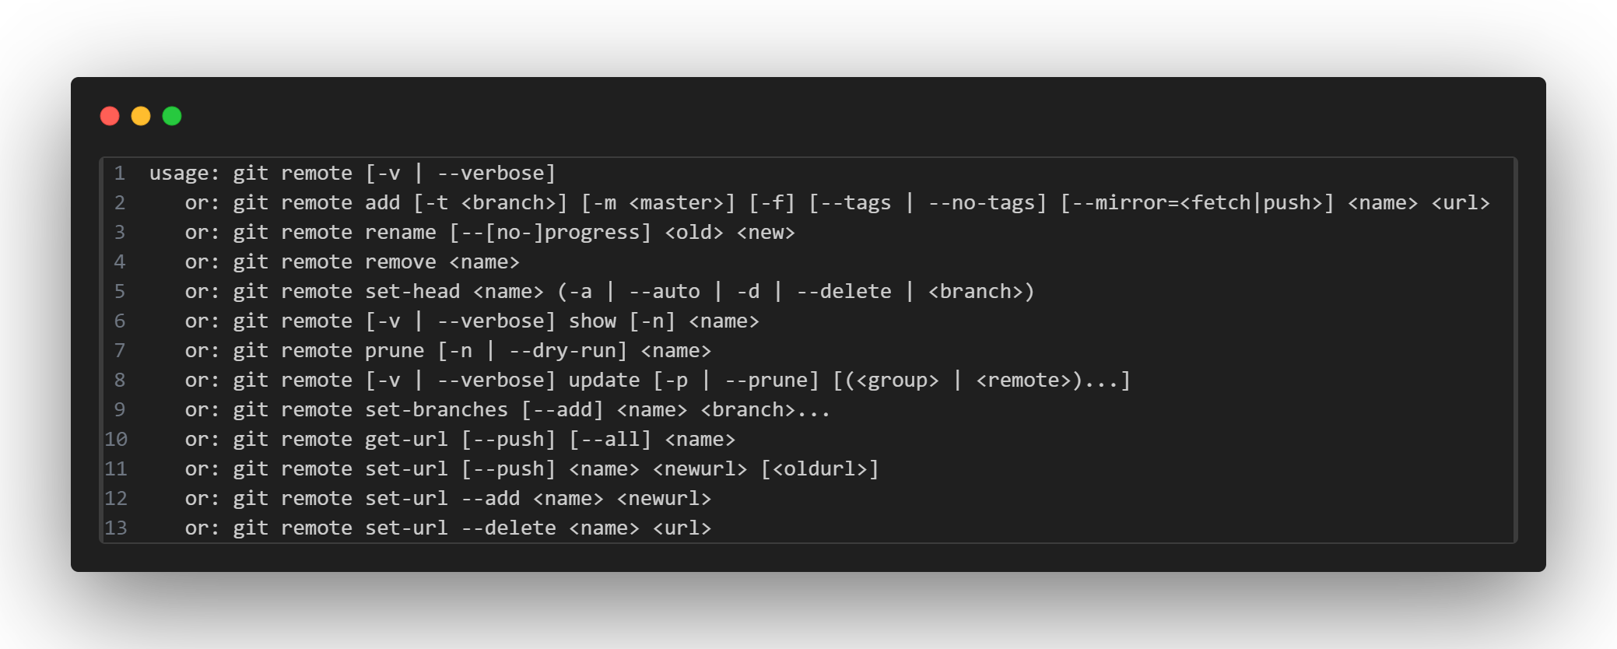
git remote – удаленный репо-рий
Чаще всего настраивается один раз под проект.

Slide 39
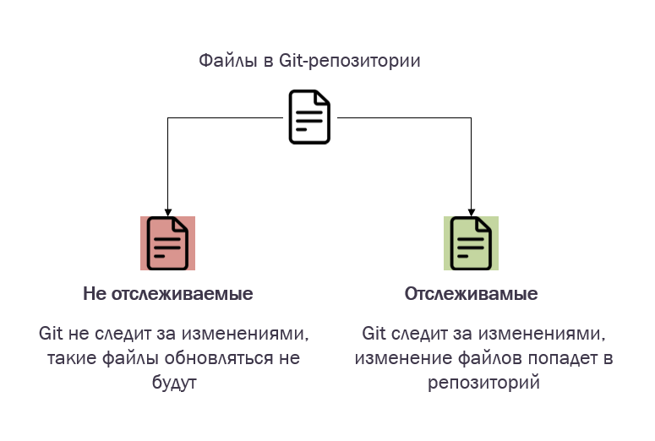
Как git отслеживает файлы

Slide 40
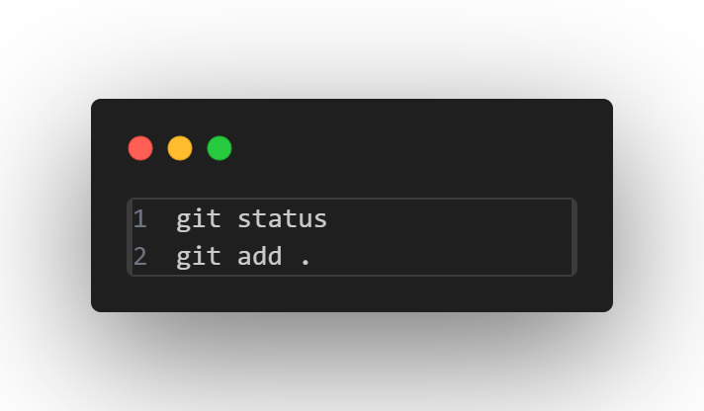
Как git отслеживает файлы
git status –показывает отслеживаемые и не отслеживаемые файлы в репозитории.
git add <файл или директория> - добавить файл / директорию в список отслеживаемых. Пример: «git add file.txt», «git add . »

Slide 41
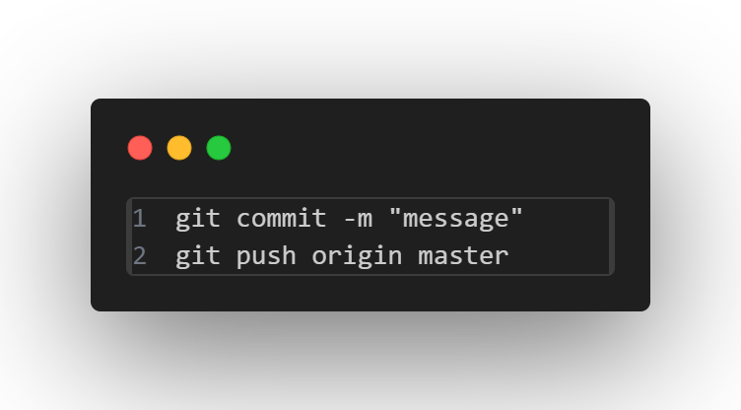
Фиксация и отправка изменений
3. git commit –m “<название коммита>” – зафиксировать изменения. Пример: «git commit –m “my first commit”»
4. git push <название удаленного репозитория> <ветка> - отправить коммит из локального репозитория в удаленный. Пример: «git push origin master»

Slide 42
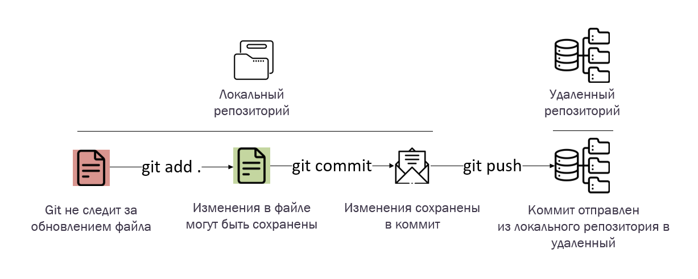
Фиксация и отправка изменений

Slide 43
Фиксация и отправка изменений

Slide 44
Фиксация и отправка изменений

Slide 45
Фиксация и отправка изменений

Slide 46
Фиксация и отправка изменений

Slide 47
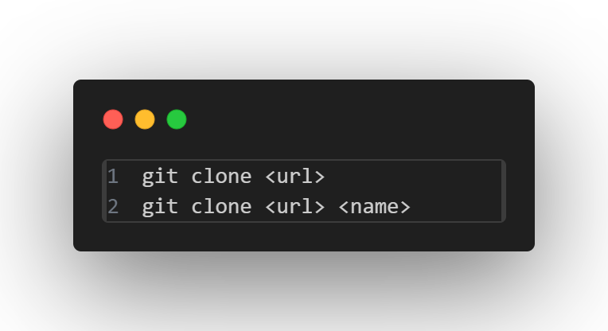
git clone
git clone <url> - скачать удаленный репозиторий и на его основе создать локальный
git clone <url> <новое_название_папки> - при скачивании задать название папки

Slide 48
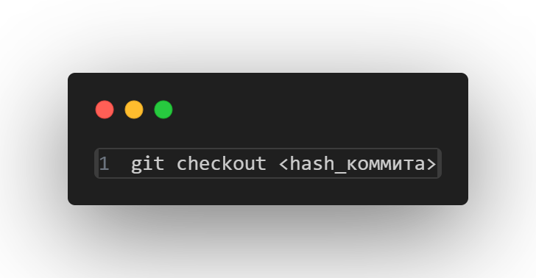
git checkout
git checkout <hash_коммита> - позволяет откатиться к любому состоянию (коммиту), например, чтобы исправить ошибку. Основное преимущество – быстрый откат множества файлов вне зависимости от даты внесения изменений (например, откатить 50 файлов через неделю).

Slide 49
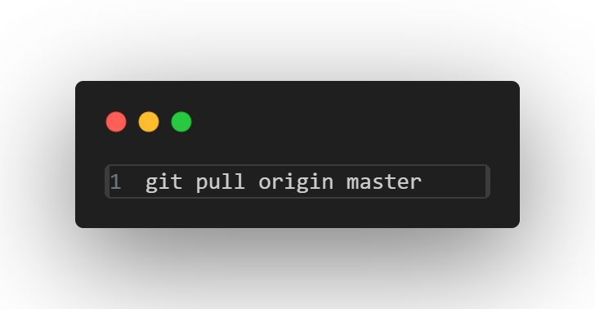
git pull
git pull <имя_удаленного_репозитория> <ветка> - добавляет из удаленного репозитория в локальный отсутствующие коммиты. Применяется, чтобы обновить коммиты в локальном репозитории коммитами из удаленного, когда их добавят другие разработчики.
Пример: «git pull origin master»

Slide 50
git clone – получить репозиторий
(применяется 1 раз на проект)
git pull – обновить существующий
репозиторий новыми коммитами
(в команде применяется регулярно)

Slide 51
Итоги главы

Slide 52
Итоги главы
Локальный репозиторий используется для работы одного конкретного пользователя. Удаленный репозиторий используется для работы в команде. Репозитории взаимосвязаны благодаря git.

Slide 53
Итоги главы
Локальный репозиторий используется для работы одного конкретного пользователя. Удаленный репозиторий используется для работы в команде. Репозитории взаимосвязаны благодаря git.
Чаще всего, репозитории настраиваются один раз. Локальный можно создать командой git init и привязать к нему удаленный через git remote add. Если удаленный репозиторий уже существует, то локальный можно создать клонированием удаленного через git clone.

Slide 54
Итоги главы
Локальный репозиторий используется для работы одного конкретного пользователя. Удаленный репозиторий используется для работы в команде. Репозитории взаимосвязаны благодаря git.
Чаще всего, репозитории настраиваются один раз. Локальный можно создать командой git init и привязать к нему удаленный через git remote add. Если удаленный репозиторий уже существует, то локальный можно создать клонированием удаленного через git clone.
Цикл обновления репо-рия: git add ., git commit –m “”, git push origin master (git push, если локальный – клон)

Slide 55
Коммиты и
Ветвление

Slide 56
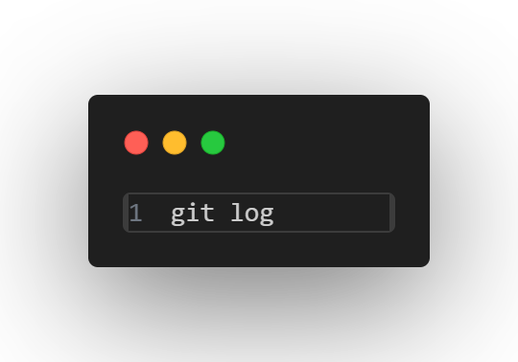
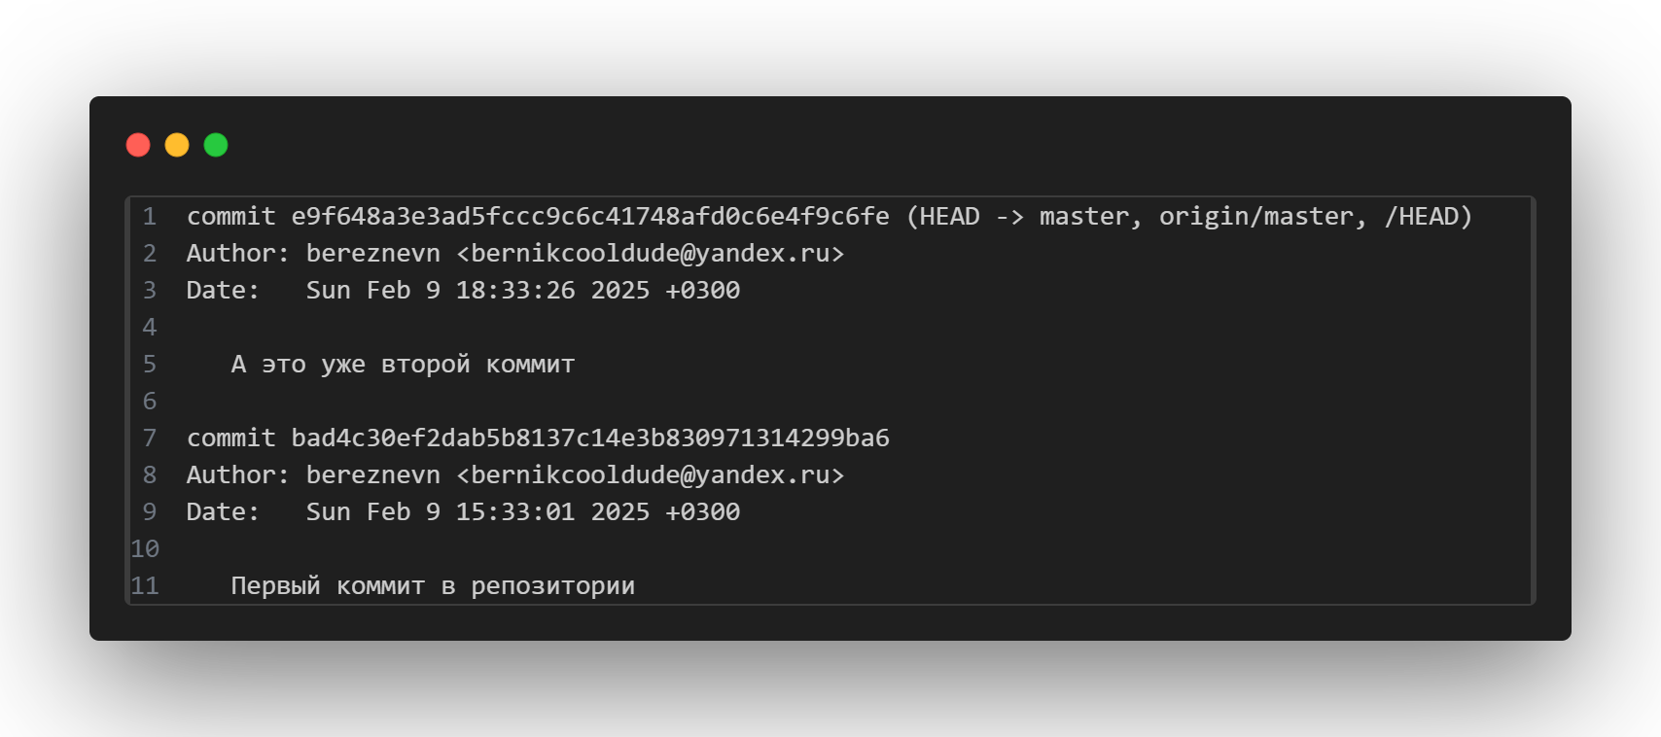
Git log – история коммитов
Содержит информацию о коммитах:
hash – уникальный id коммита
Автор коммита
Сообщение

Slide 57
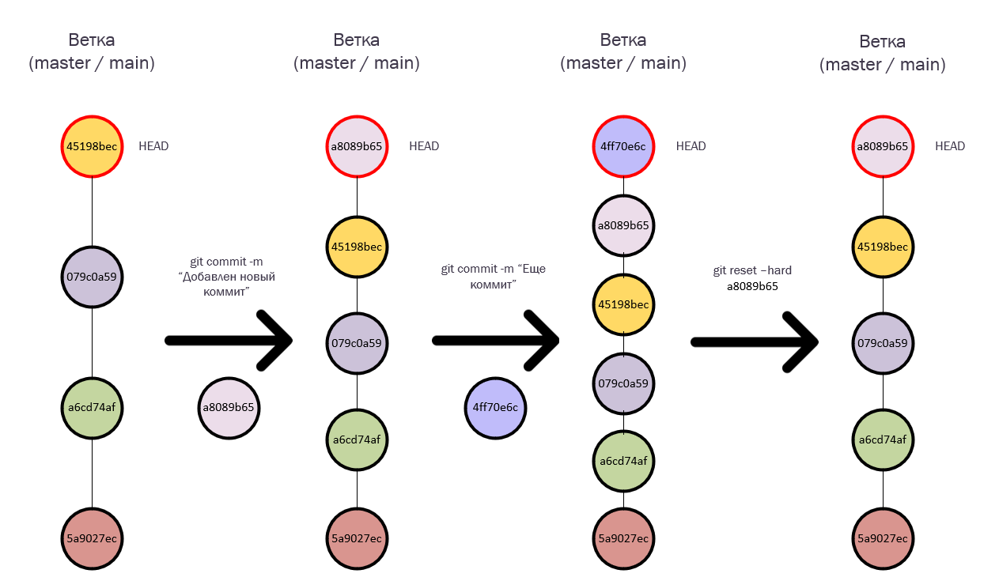
Что такое ветка?

Slide 58
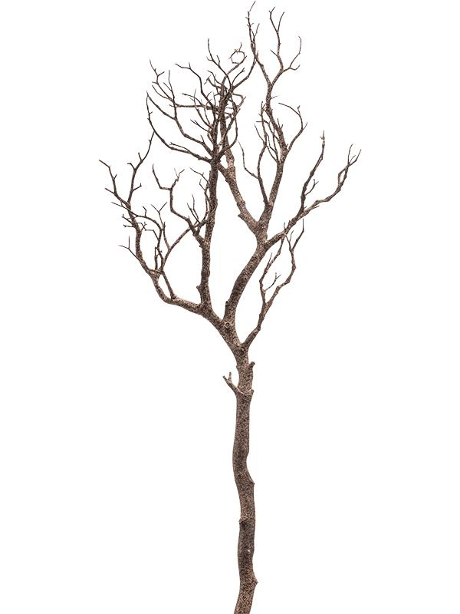
Что такое ветка?

Slide 59
Что такое ветка?

Slide 60
Что такое ветка?

Slide 61
Что такое ветка?

Slide 62
Что такое ветка?

Slide 63
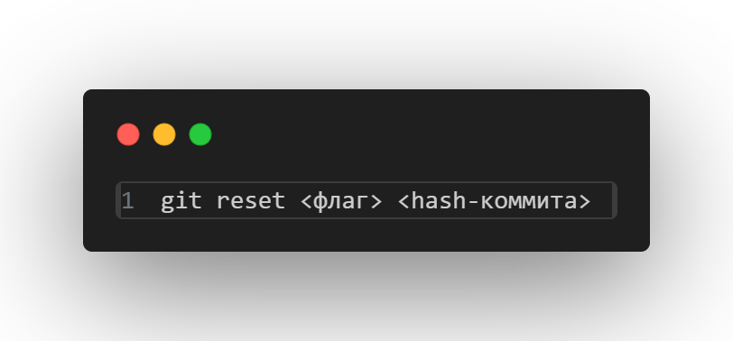
git reset
git reset <режим> <hash_коммита> - переносит HEAD ветки на коммит с заданным hash. Имеет несколько режимов:
hard;
soft
mixed
Пример: «git reset –hard 568b33b7»

Slide 64
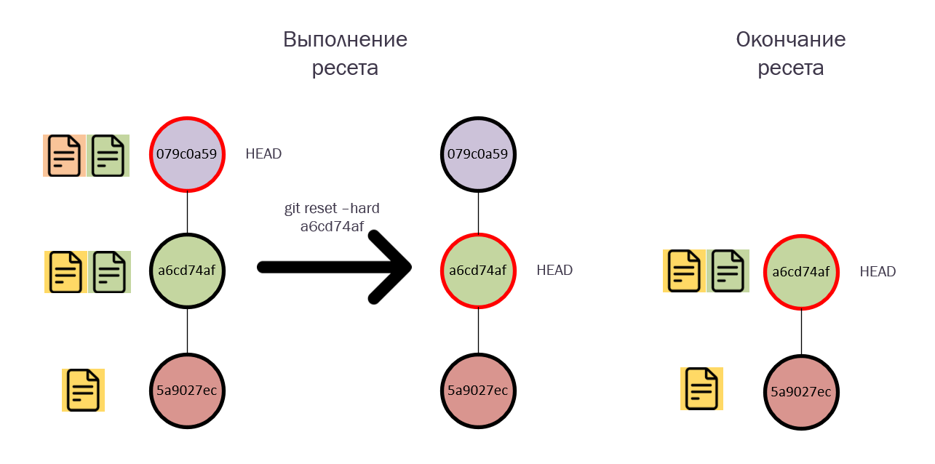
git reset --hard <хэш_коммита>

Slide 65
Коммиты – это состояния файлов

Slide 66
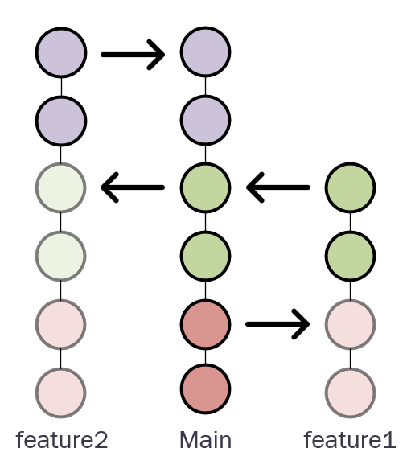
Ветвление

Slide 67
Ветвление

Slide 68
Ветвление

Slide 69
Ветвление

Slide 70
Ветвление

Slide 71
Ветвление

Slide 72
Ветвление

Slide 73
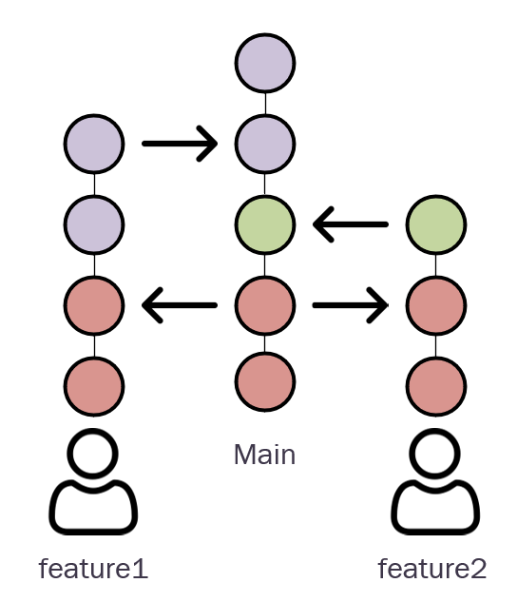
Распараллеливание задач

Slide 74
Распараллеливание задач

Slide 75
Распараллеливание задач

Slide 76
Распараллеливание задач

Slide 77
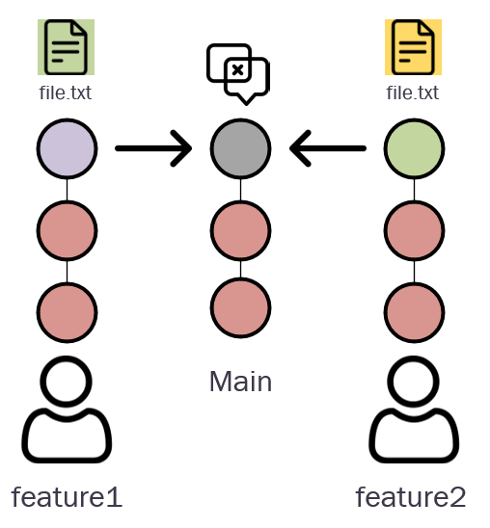
Конфликты слияния

Slide 78
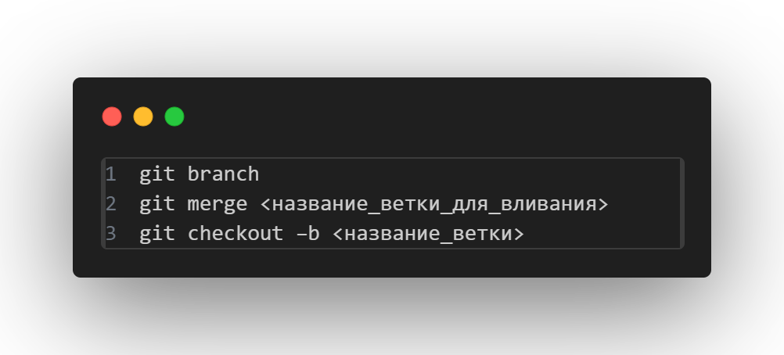
Работа с ветками
git branch – список веток
git checkout –b <название_ветки> - создать новую ветку и переключиться на нее
git merge <название_ветки_для_вливания> - влить в текущую ветку из заданной.

Slide 79
Итоги главы

Slide 80
Итоги главы
В каждом репозитории есть минимум 1 ветка (master/main).

Slide 81
Итоги главы
В каждом репозитории есть минимум 1 ветка (master/main).
Ветка состоит из последовательности коммитов. HEAD – это указатель на последний коммит в ветке. Актуальность ветки определяется тем, на какой коммит указывает HEAD.

Slide 82
Итоги главы
В каждом репозитории есть минимум 1 ветка (master/main).
Ветка состоит из последовательности коммитов. HEAD – это указатель на последний коммит в ветке. Актуальность ветки определяется тем, на какой коммит указывает HEAD.
Каждая ветка хранит свое состояние файловой системы. Один и тот же файл в разных ветках может иметь разное содержимое, а какой-то файл может отсутствовать.

Slide 83
Итоги главы
В каждом репозитории есть минимум 1 ветка (master/main).
Ветка состоит из последовательности коммитов. HEAD – это указатель на последний коммит в ветке. Актуальность ветки определяется тем, на какой коммит указывает HEAD.
Каждая ветка хранит свое состояние файловой системы. Один и тот же файл в разных ветках может иметь разное содержимое, а какой-то файл может отсутствовать.
Используются для параллельной работы нескольких людей над одним проектом. Они позволяют вносить изменения в файлы, не мешая этим самым другому человеку.

Slide 84
Частые операции:
отмена изменений

Slide 85
git reset
git reset <режим> <hash_коммита> - переносит HEAD ветки на коммит с заданным hash. Имеет несколько режимов:
hard
soft
mixed
Пример: «git reset –hard 568b33b7»

Slide 86
Как git отслеживает файлы

Slide 87
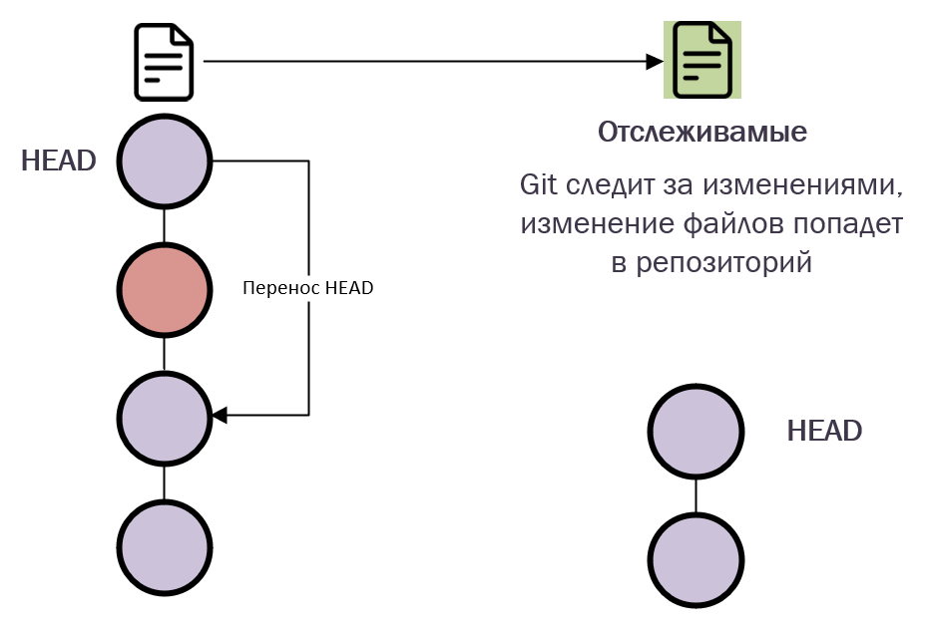
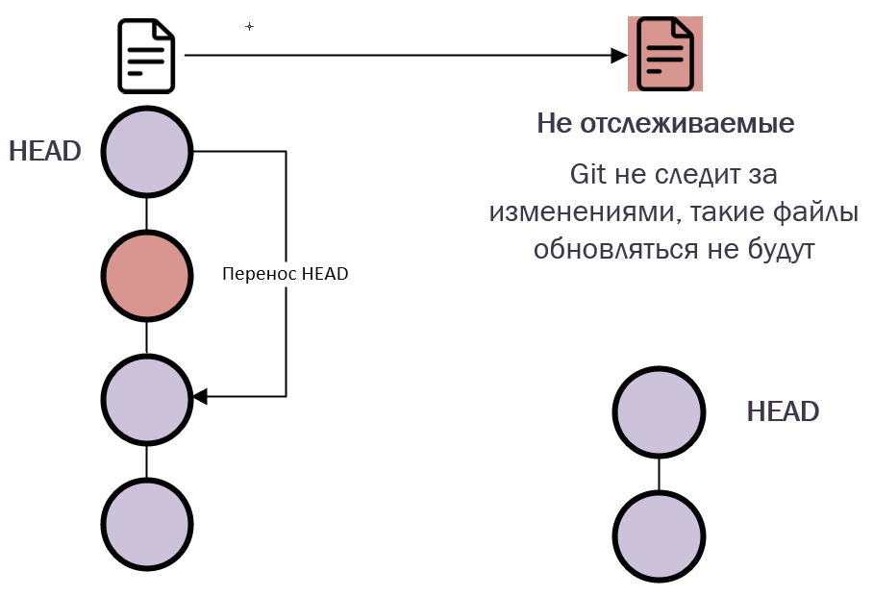
--soft

Slide 88
--mixed (по умолчанию)

Slide 89

--hard (самый опасный)

Slide 90
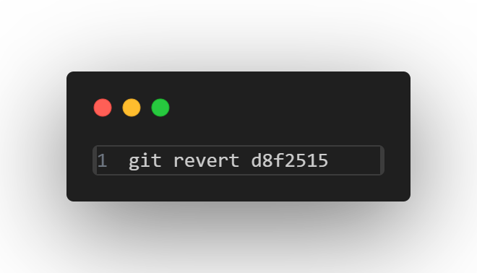
git revert – откат коммита / файла
git revert <коммит>– отменяет внесенные в коммите изменения и добавляет новый коммит с полученным содержимым. UI позволяет откатывать отдельные файлы

Slide 91
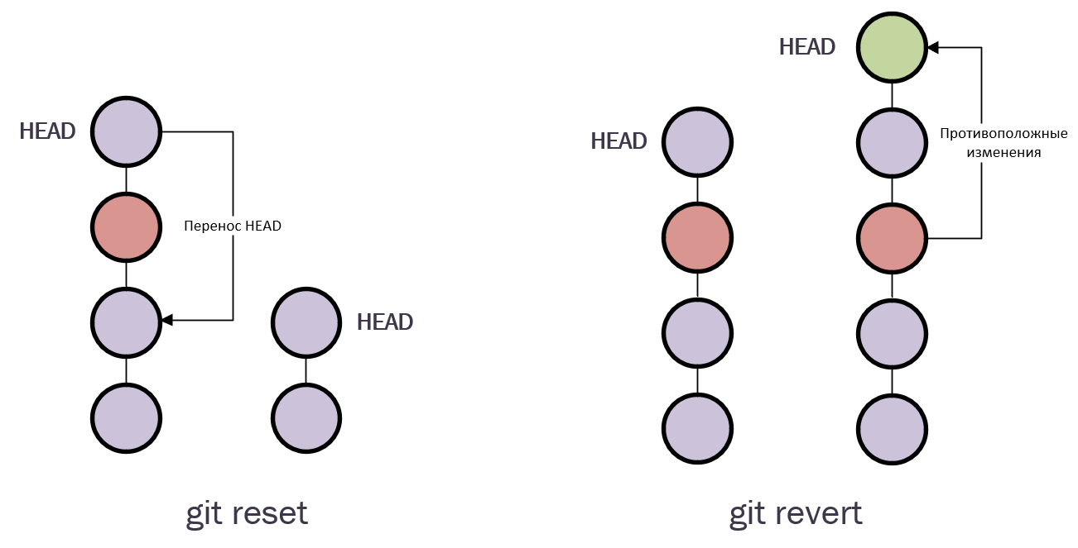
git reset vs git revert

Slide 92
git reset vs git revert

Slide 93
git reset vs git revert

Slide 94
git reset vs git revert

Slide 95
Итоги главы

Slide 96
Итоги главы
git revert позволяет откатывать как один (несколько) коммитов, так и один (несколько) файлов путем создания новых коммитов с противоположными изменениями. Применяется для точечного отката

Slide 97
Итоги главы
git revert позволяет откатывать как один (несколько) коммитов, так и один (несколько) файлов путем создания новых коммитов с противоположными изменениями. Применяется для точечного отката
git reset используется для полного отката коммитов ветки. Опция --hard применяется чаще всего, но является наиболее опасной

Slide 98
Итоги главы
git revert позволяет откатывать как один (несколько) коммитов, так и один (несколько) файлов путем создания новых коммитов с противоположными изменениями. Применяется для точечного отката
git reset используется для полного отката коммитов ветки. Опция --hard применяется чаще всего, но является наиболее опасной

Slide 99
Частые операции:
переписывание истории

Slide 100
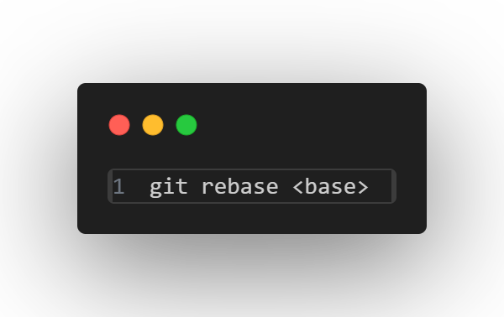
git rebase
git rebase <base>– перебазирует ветвь. Переносит новые для текущей ветви коммиты поверх указанной ветви.

Slide 101
Вспомним создание веток

Slide 102
Вспомним создание веток

Slide 103
Вспомним создание веток

Slide 104
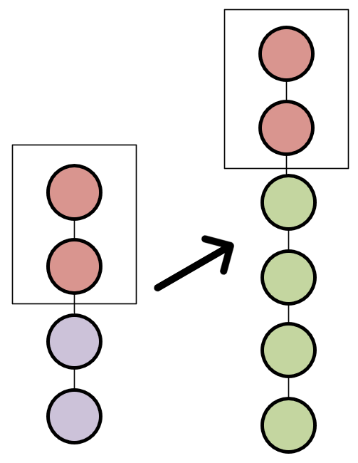
git rebase

Slide 105
git rebase

Slide 106
git rebase

Slide 107
git cherry-pick

Slide 108
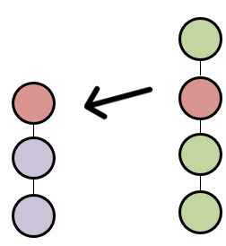
git cherry-pick

Slide 109
git cherry-pick

Slide 110
git cherry-pick

Slide 111
git push vs git push --force

Slide 112
Частые операции:
сохранение изменений

Slide 113
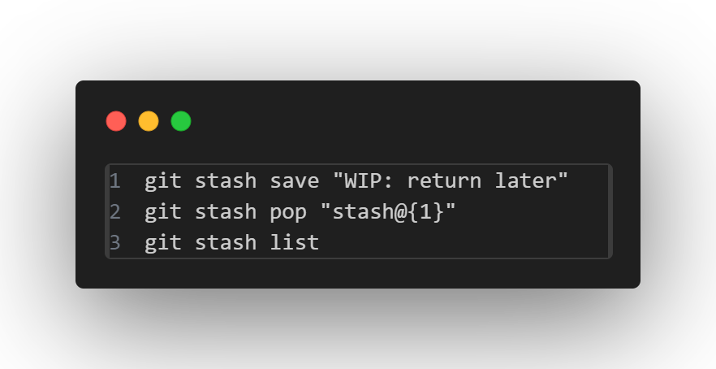
git stash – откладывание изменений
git stash save “<сообщение>” – сохранить неподтвержденные изменения в отдельном хранилище
git stash pop “<идентификатор>” – применить отложенные изменения
git stash list – показать записи в хранилище

Slide 114
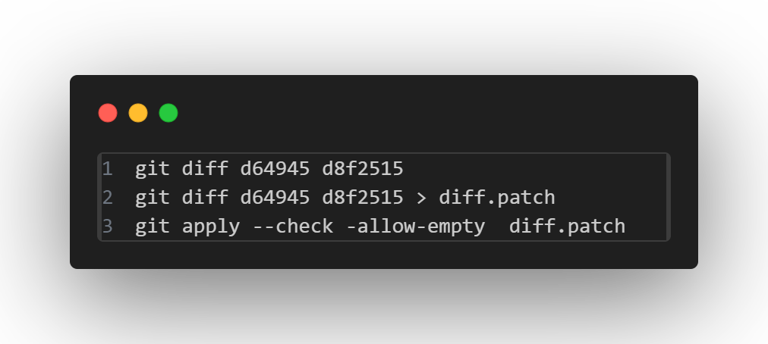
git diff – различия данных и патчи
git diff <ресурс> <ресурс> – отобразить отличия между изменениями (коммиты, ветки, файлы)
git diff <ресурс> <ресурс> > <файл.patch> – создать файл-патч с заданным именем
git apply --allow-empty <файл.patch> – применить патч

Slide 115
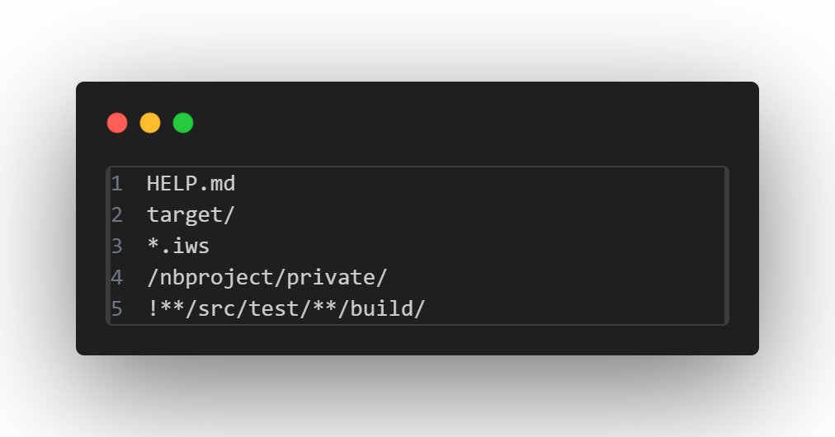
.gitkeep и .gitignore
.gitkeep – файл-заглушка, используется для отслеживания полностью пустой папки. По умолчанию git не отслеживает пустые папки, не содержащие .gitkeep
.gitignore – содержит список файлов, которые не должны отслеживаться git.

Slide 116
Итоги главы

Slide 117
Итоги главы
git stash позволяет откладывать изменения, если нет возможности создать коммит.

Slide 118
Итоги главы
git stash позволяет откладывать изменения, если нет возможности создать коммит.
git diff отображает отличия между изменениями (коммиты, ветки, файлы) и позволяет создавать патчи.

Slide 119
Итоги главы
git stash позволяет откладывать изменения, если нет возможности создать коммит.
git diff отображает отличия между изменениями (коммиты, ветки, файлы) и позволяет создавать патчи.
.gitkeep размещенный в пустой папке дает возможность git ее отслеживать

Slide 120
Итоги главы
git stash позволяет откладывать изменения, если нет возможности создать коммит.
git diff отображает отличия между изменениями (коммиты, ветки, файлы) и позволяет создавать патчи.
.gitkeep размещенный в пустой папке дает возможность git ее отслеживать
.gitignore содержит список файлов, не отслеживаемых git

